Slide 1
La trahison d’Einstein,
Éric-Emmanuel Schmitt
Au théâtre Rive Gauche jusqu’au 15 juin 2014

Slide 2
Résumé de l’œuvre
Il s’agit d’une comédie mettant en scène un dialogue (une conversation filée) entre Einstein et un vagabond.
Echangeant la première fois par un heureux hasard, ils se lient d’amitié et se mettent à aborder des questions existentielles sur l’homme et son rapport au monde.
Entre rapidement en scène, un agent du FBI qui enquête sur Einstein afin de prouver qu’il s’agit d’un espion communiste infiltré dans des Etats-Unis en pleine « chasse aux sorcières ». Il fait pression sur le vagabond pour que ce dernier lui rapporte ses échanges avec Einstein qui pourraient étayer son dossier et prouver ses accusations.

Slide 3
Une pièce de théâtre exploitable dans différents objets d’étude à différents niveaux…

Slide 4
Parcours de personnages
Les trois interrogations au programme
Les héros littéraires d’hier sont-ils les héros d’aujourd’hui ?
- En quoi l’histoire du personnage étudié, ses aventures, son
évolution aident-elles le lecteur à se construire ?
- Les valeurs qu’incarne le personnage étudié sont-elles celles
de l’auteur, celles d’une époque ?

Slide 5
Parcours de personnages
Capacités | Connaissances | Attitudes
Analyser comment un personnage se construit à travers des mots, des attributs, des personnages Montrer comment un personnage évolue depuis son apparition dans l’œuvre jusqu’à la fin Rendre compte à l’oral et à l’écrit ce qu’un personnage de fiction dit de la réalité | Notion de personnage de théâtre Lexique vrai/faux /réel Lexique du portrait physique et moral, de l’action Procédés de désignation et de caractérisation Connecteurs spatiaux et temporels Enonciation dans le récit: discours rapportés, point de vue. Dénotation, connotation Domaines artistiques | Etre de curieux de connaître d’autres personnages, d’autres lieux, d’autres expériences, d’autres lieux, d’autres époques, à travers des œuvres de fiction Se laisser interroger par les valeurs incarnées par un personnage.

Slide 6
Intérêt:
Einstein et le vagabond se construisent au contact l’un de l’autre tout au long de l’œuvre. Ce sont leurs échanges, leurs partages et leurs confrontations qui leur permettent individuellement et ensemble d’interroger leurs opinions, leurs expériences personnelles et le regard qu’ils portent sur le monde.
Activités possibles:
- selon les choix quant aux modalités de mise en œuvre
(classe / maison)
- selon les capacités et connaissances visées dans les programmes

Slide 7
En classe, lecture analytique d’extraits:
L’incipit de l’œuvre:
La rencontre entre les deux personnages
Caractérisation des personnages (physique, morale)
=> On dégage une identité, un portrait de départ.
Deux extraits révélateurs sur l’identité de chacun:
L’aveu du vagabond sur son parcours; Einstein et son parcours
Un ou deux extraits présentant la confrontation des points de vue
Des points de vue divergents => scène d’affrontement
Un extrait proposant un changement ou la modulation d’un point de vue au contact de l’autre
Un extrait qui présente une dimension romantique pour analyser ou réinvestir l’importance de cette dimension dans le relief des personnages.
La scène finale à mettre en rapport avec l’incipit

Slide 8
A la maison puis en classe…
Constitution de deux groupes:
Un groupe d’élèves qui suivra le personnage du vagabond et un autre groupe d’élèves qui suivra le personnage d’Einstein en sélectionnant eux-mêmes à la lecture intégrale de l’œuvre les extraits qui leur paraissent caractéristiques de l’évolution du personnage.
Choix des groupes:
- Volontariat
- Elèves désignés en fonction du niveau de lecture: on peut attribuer un personnage ou l’autre, ou encore les deux.
Supports:
l’œuvre elle-même
une fiche pour les guider dans le choix des extraits.

Slide 9
L’homme face aux avancées scientifiques et techniques: enthousiasmes et interrogations
Les trois interrogations au programme:
- En quoi les avancées scientifiques et techniques nécessitent
elles une réflexion individuelle et collective ?
- Le dépassement des limites de l’être humain peut-il faire
craindre une perte d’humanité ?
- Le virtuel est-il un enrichissement du réel ?

Slide 10
L’homme face aux avancées scientifiques et techniques: enthousiasme et interrogations
Capacités | Connaissances | Attitudes
Comprendre une stratégie d’explication, d’argumentation A l’oral et à l’écrit, identifier les idées essentielles d’un texte, les résumer. Rédiger un sujet d’argumentation impliquant les sciences et les techniques Mettre en relation des éléments sociologiques contemporains et des essais ou de fictions. | Période: XXe – XXIe siècles Lexique: progrès, science, conscience Les formes de l’interrogation, l’interrogation indirecte Les modalisations de la vérité, les valeurs du « on » | S’informer avant d’émettre un jugement Accepter de nuancer son jugement et d’examiner le point de vue inverse Entrer dans des hypothèses envisageables vers le futur et les mettre en relation avec la société actuelle

Slide 11
Intérêt:
Les stratégies d’explication et d’argumentation des deux personnages rythment la pièce. Oscillant entre sentiments et raison, les deux personnages s’interrogent réciproquement et ensemble sur le regard à porter sur les avancées scientifiques et techniques à travers divers événements comme la bombe atomique ou encore la course aux armements.

Slide 12
Les questions possibles à aborder / Pistes de réflexion
Les découvertes scientifiques et les avancées techniques qui en découlent qui dépassent souvent leurs objectifs premiers.
Les dangers qu’elles peuvent générer : utilisation néfaste, recherche du progrès sans la prise de recul nécessaire, négation de l’individu.
La question des précautions à prendre et des limites à poser: une éthique est à construire ou à faire évoluer afin d’éviter que sciences et techniques ne se développent sans tenir compte de l’homme.
La responsabilité: les choix individuels et la participation à des choix sociétaux qu’il s’agit d’effectuer en toute connaissance de cause.
La liberté de l’individu: adhésion ou refus; action ou passivité.

Slide 13
Identité et diversité
Les interrogations au programme:
En quoi l'autre est-il semblable et différent ?
Comment transmettre son histoire, son passé, sa culture ?
- Doit-on renoncer aux spécificités de sa culture pour
s'intégrer dans la société ?

Slide 14
Identité et diversité
Capacités | Connaissances | Attitudes
Analyser les modalités et les enjeux de la présentation de l'autre dans un écrit ou dans une image. Dans un débat oral, confronter ses valeurs aux valeurs de l’autre, aux valeurs collectives : présenter son opinion, entrer en contradiction avec autrui, s’impliquer dans son propos. Rédiger une argumentation de type délibératif (thèse, antithèse, choix personnel). Comprendre comment une œuvre met en tension les expériences individuelles et les questions collectives. Situer les œuvres du genre biographique dans leur contexte historique et sociologique. | Champ littéraire : Période : XXe siècle. Littérature (roman, poésie, théâtre, essai) en rapport avec : la colonisation et la décolonisation ; les récits de voyage ; les récits de filiation. Champ linguistique : Lexique : individuel/collectif/singulier. Lexique du comportement, du jugement et des valeurs. La phrase complexe. Connecteurs d’opposition. Procédés de la concession. Modalisation du jugement, valeurs du « je ». Histoire des arts : Période : XXe siècle. Thématiques : « Arts, sociétés, cultures », « Arts, mémoires, témoignages, engagements ». | Exprimer les singularités de son héritage culturel dans le respect de l'autre et de sa culture. Être sensible aux échos et aux interférences entre soi et les autres. S’intéresser à l’expérience d’autrui comme élément de l’expérience universelle.

Slide 15
Intérêt:
L’identité des personnages est en soi attachante : ils sont excentriques et farfelus. L’identification à l’un ou à l’autre, ou encore aux deux dans ce qui les réunit, est possible. Ainsi, une réflexion sur la question de l’identité qui se forge, qui évolue au contact et à la découverte de l’autre ou encore d’une autre culture peut être menée.

Slide 16
Stratégie d’étude envisageable:
Première étape:
Lecture intégrale par les élèves avec sélection de leur part des extraits qui leur semblent intéressant pour analyser: les caractéristiques communes des personnages, leurs différences, et un point d’évolution de l’un ou de l’autre (ou des deux) au contact de l’autre.
Deuxième étape:
Pour chaque extrait, les élèves proposent une explication de leur choix et une analyse de l’élément en question (caractéristiques communes; différences; évolution au contact de l’autre) au sein de celui-là.

Slide 17
La parole en spectacle
Les interrogations au programme:
Dans le dialogue, utilisons-nous seulement des mots ?
- Comment la mise en spectacle de la parole fait-elle naître
des émotions (jusqu’à la manipulation) ?
- Qu’apporte à l’homme, d’hier et d’aujourd’hui, la dimension collective de la mise en spectacle de la parole ?

Slide 18
La parole en spectacle
Capacités | Connaissances | Attitudes
Situer la visée d’une parole dans son contexte. Analyser une scène de théâtre en saisissant sa dimension scénique | Champ littéraire : Périodes : XXe - XXIe siècles. La mise en scène de la parole (théâtre). Les procédés de l’éloquence. L’énonciation dans le texte théâtral. Histoire des arts : Périodes : XXe - XXIe siècles. Domaines artistiques : « arts du spectacle vivant ». Thématiques : « Arts, sociétés, cultures », « Arts, corps, expressions », « Arts, informations, communications ». | Mesurer les pouvoirs de la parole.

Slide 19
Intérêt:
L’œuvre est une pièce de théâtre, et plus particulièrement une comédie. On peut donc envisager la parole des personnages et précisément ce qu’ils disent de la réalité dans ce cadre particulier.
C’est non seulement la parole qui doit être analysée mais également sa visée dans son contexte.
Un travail peut également être engagé sur l’affiche de la pièce (les attentes, la cohérence avec la pièce, son efficacité) et sur la mise en scène (les techniques, le jeu des acteurs, son efficacité).

Slide 20
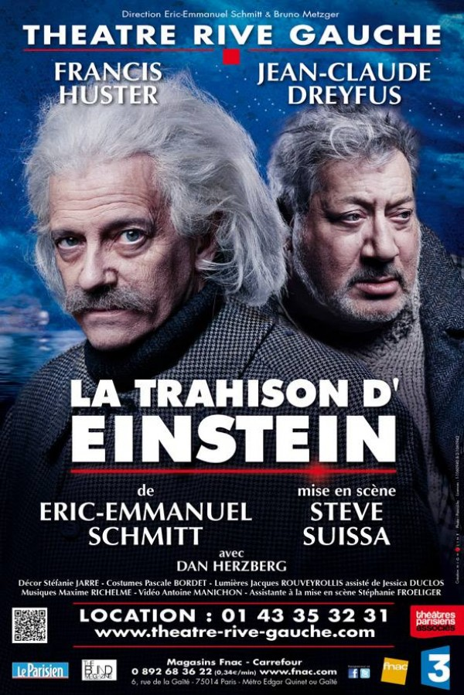
Travail sur l’affiche:
- Comparaison avec la pièce de théâtre: quels sont les points communs?
- Que laisse-t-elle supposer de la pièce de théâtre?
- Comment sont présentés les personnages?
- Est-elle efficace?

Slide 21
Les techniques :
Mariage des techniques classiques (cabane en bois, des touffes de roseaux) et moyens modernes (usage de la vidéo donnant de l'espace et de la profondeur ainsi qu'une bande son)
=> un ton quasi cinématographique?
S’arrêter sur la séquence suggérant Hiroshima
=> le sublime et l’émotion sont-ils mis en valeur par la mise en scène?

Slide 22
Le jeu des acteurs
Jean-Claude Dreyfus dans le rôle du vagabond.
Le choix de l’acteur:
Le choix de cet acteur à la forte stature est-il adapté au personnage incarné?
Son jeu :
Le vagabond est attachant, un peu bouffon, bourru, libre. Retrouve-t-on ces aspects de sa personnalité dans son jeu? N’est-ce pas sur joué au risque de le rendre ridicule voire absurde? Arrive-t-il comme le vagabond à faire sourire, rire et émouvoir?
Francis Huster endosse le costume d'Einstein.
Le choix de l’acteur: même procédure de questionnement des élèves.
Questionner l’affiche sur ce qu’elle laisse supposer sur son rôle.
Son jeu: arrive-t-il à rendre la subtilité et la sobriété du vagabond en proie aux doutes et aux remords?

Slide 23
Le troisième personnage : l’agent du FBI
Même questionnement sur le choix et le jeu de l’acteur Dan Herszberg.
=> Arrive-t-il à s’imposer face aux deux autres comédiens très connus?
Attention cependant, il n’apparaît que de temps à autre, c’est un personnage épisodique.
Questionner donc son rôle qui est celui d’une toile de fond. Est-il efficace?
(un agent du FBI, chargé de surveiller le savant, et qui nous rappelle que les États-Unis étaient plus méfiants envers les communistes qu'envers les nazis)

Slide 24
Une comédie
- Le comique et ses différentes formes.
- La gravité de certains extraits et sa fonction.

